Slide 1
部编教材语文二年级上册第二单元
4《田家四季歌》—随文识字
主讲人：曹 莉 北京市东城区史家小学分校

Slide 2
季 蝴 蝶 麦 苗 肥 桑
谷 粒 虽 辛 苦 农 归 戴
了 场

Slide 3
春季里，春风吹，
花开草长蝴蝶飞。
麦苗儿多嫩，桑叶儿正肥。

Slide 4
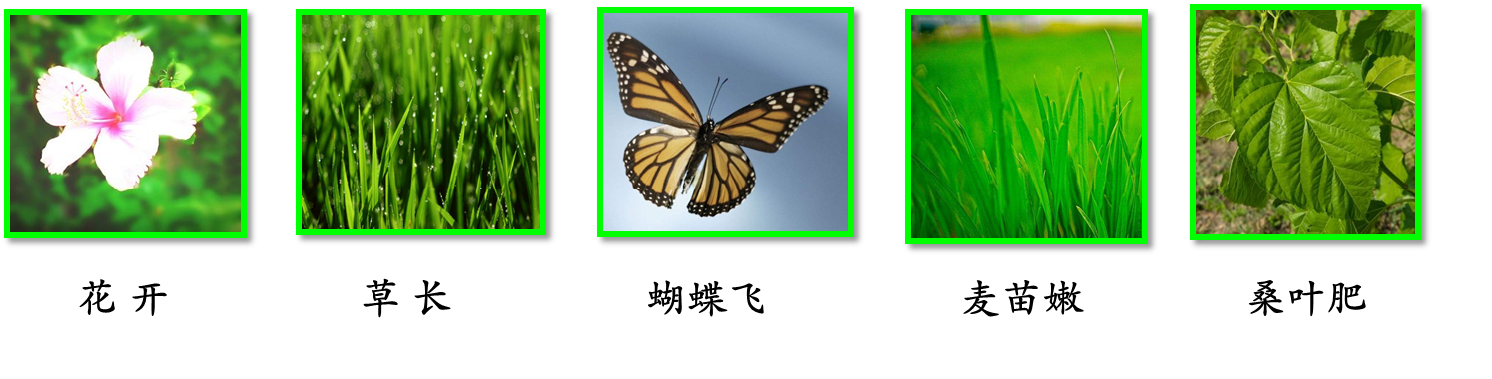

Slide 5
hú dié mài miáo nèn sāng féi
蝴 蝶 麦 苗 嫩 桑 肥

Slide 6
蝴 蝶 麦 苗 嫩 桑 肥

Slide 7
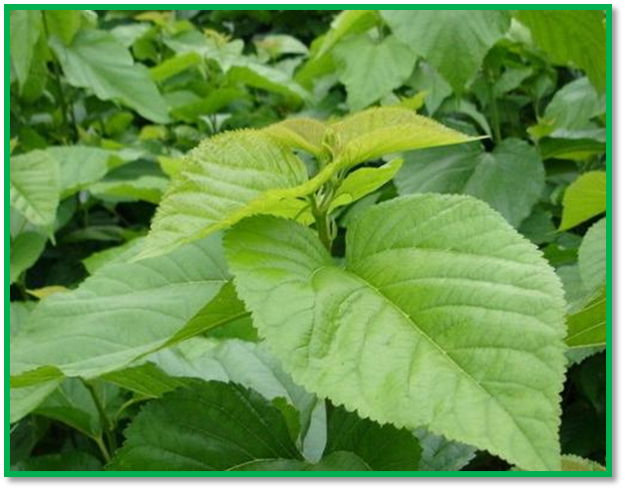
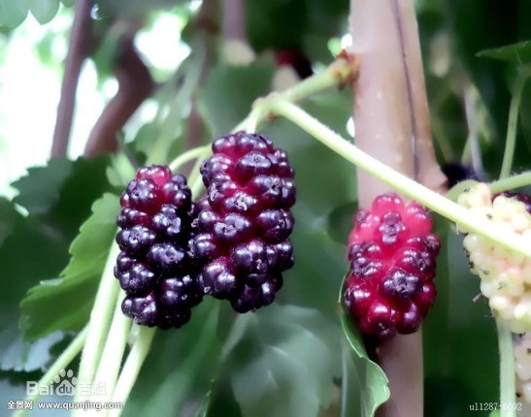
桑 叶
桑 葚 shèn

Slide 8
蝴 蝶 麦 苗 嫩 桑 肥

Slide 9
蝴 蝶 麦 苗 嫩 桑 肥

Slide 10
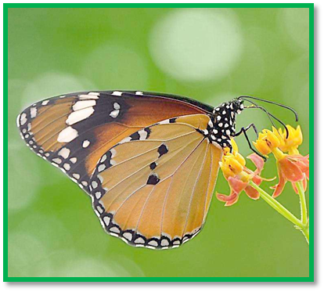
蝶字右边的字“枼”念yè，意思为“薄片”的意思。
——《说文解字》
“虫”与“枼”联合起来就表示“一种翅膀像薄片一样的虫子。”

Slide 11
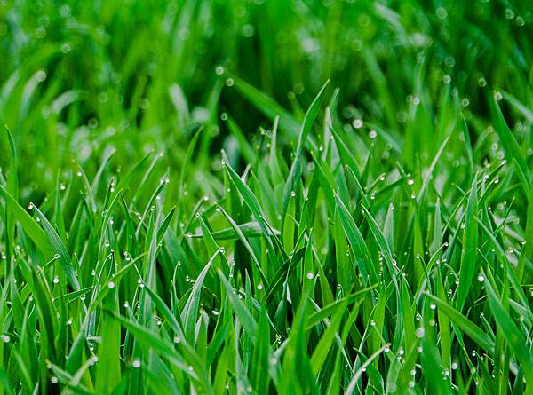
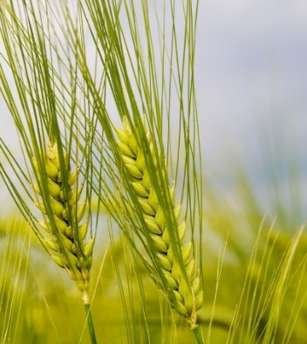
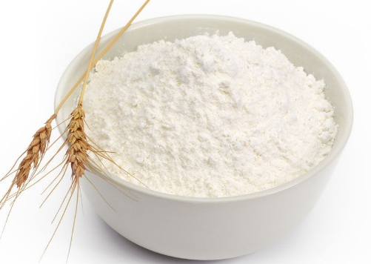


Slide 12
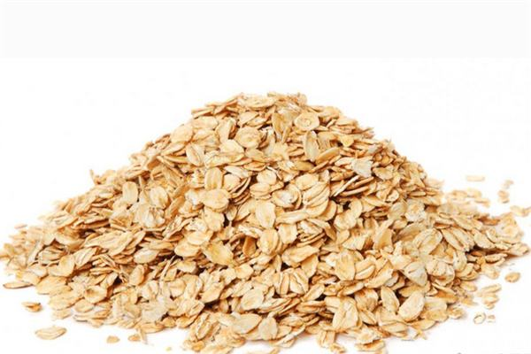
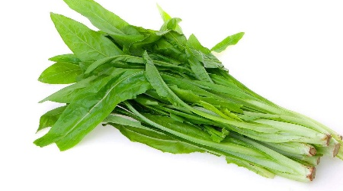
麦苗
麦子
燕麦
油麦菜

Slide 13
春季里，春风吹。
花开草长蝴蝶飞。
麦苗儿多嫩，桑叶儿正肥。

